Slide 1
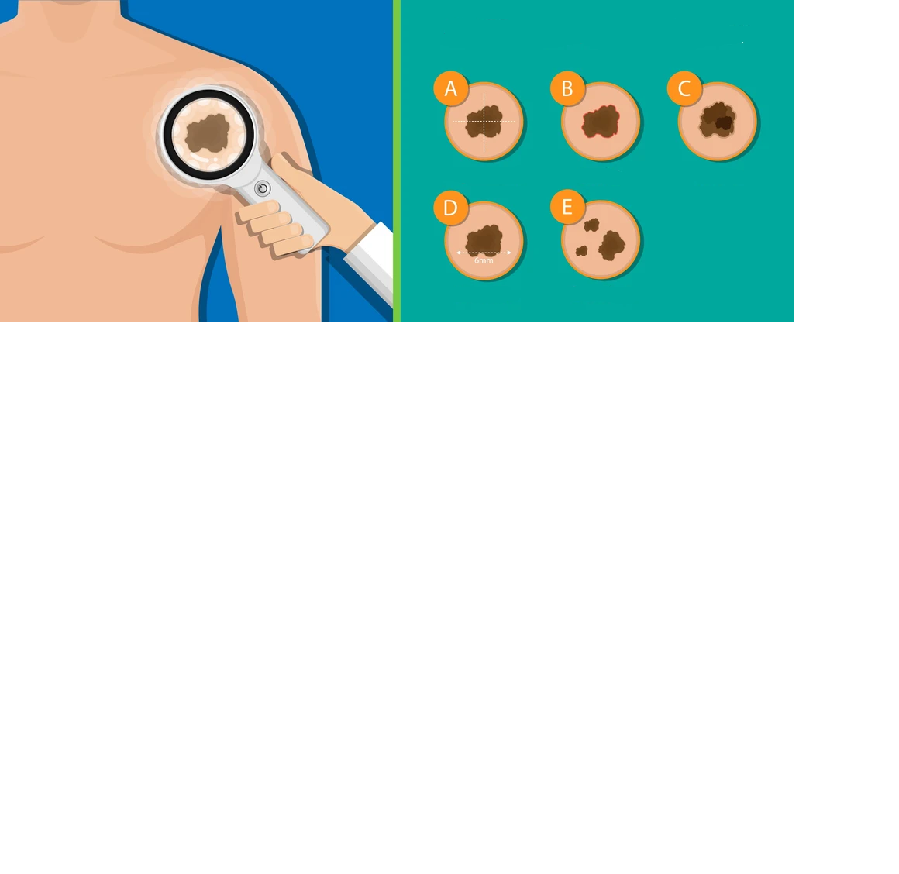
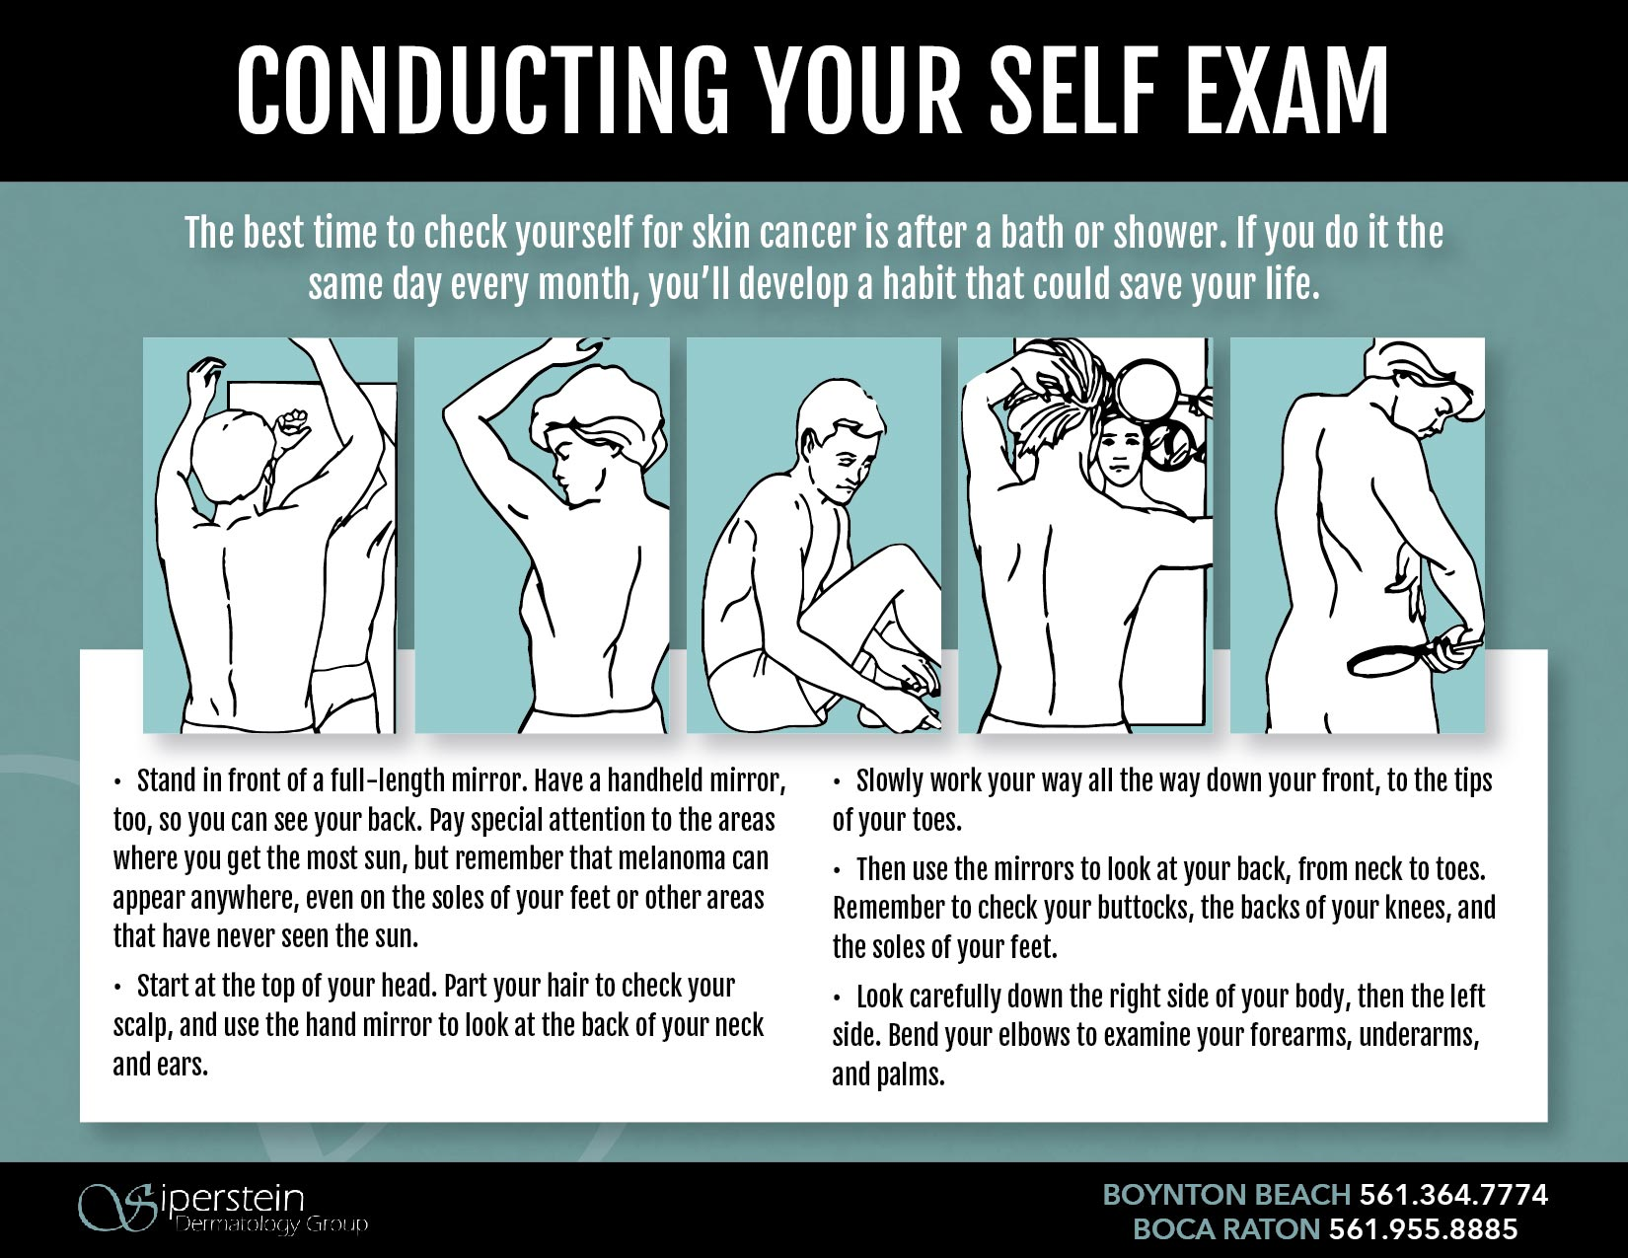

ProtecȚia solară – un pas important SPRE sănătate!
CONTROLAȚI REGULAT PIELEA DUMNEAVOASTRĂ ȘI A COPIILOR DUMNEAVOASTRĂ!
August 2022
Material adresat populației generale și părinților
Nu ignorați o aluniță care crește, sângerează, prezintă cruste, este pruriginoasă (mănâncă) sau doare!
„ABCDE” vă ajută să analizați modificările alunițelor pe care le aveți sau nou apărute. Spuneți medicului dumneavoastră dacă observați chiar și unul dintre aceste aspecte:
Asimetrie
Bordură
neregulată
Culoare inegală
Diametru 6>mm
Evoluție (o aluniță care arată diferit de restul sau își schimbă mărimea forma, culoarea)
Autoexaminarea pentru depistarea cancerului de piele
PAS CU PAS
Examinează-ți corpul într-o oglindă mare. Examinează-ți corpul în față și în spate în oglindă, apoi privește părțile laterale cu brațele ridicate.
Îndoaie coatele și privește cu atenție antebrațele, zona subrațelor și palmele.
Îndoaie coatele și privește cu atenție antebrațele, zona subrațelor și palmele.
Examinează partea din spate a gâtului și a scalpului cu o oglindă de mână. Desparte părul pentru a te uita mai atent la scalp.
În cele din urmă, verifică-ți spatele și fesele cu o oglindă de mână.
Material realizat în cadrul subprogramului de evaluare și promovare a sănătății și educație pentru sănătate al Ministerului Sănătății – pentru distribuție gratuită

